Slide 1

Πρόσκληση υποβολής αιτήσεων χρηματοδότησης για την Δράση 1.3.2 – «Ενίσχυση υφιστάμενων επιχειρήσεων της Περιφέρειας Κρήτης για εφαρμογή διεργασιών φιλικών προς το περιβάλλον» - «ΕΠΙΧΕΙΡΩ ΠΡΑΣΙΝΑ ΣΤΗΝ ΚΡΗΤΗ» στο πλαίσιο του Προγράμματος «ΚΡΗΤΗ» 2021-2027
Περίοδος υποβολών :
Από 30/01/2026 και ώρα 13:00
έως 02/04/2026 και ώρα 15:00

Slide 2
Στόχος Δράσης:
Η υποστήριξη επενδυτικών σχεδίων υφιστάμενων ΜΜΕ της Περιφέρειας Κρήτης για ενσωμάτωση φιλικών προς το περιβάλλον διεργασιών παραγωγής, αποδοτικής χρήσης των πόρων και μείωσης του περιβαλλοντικού / ενεργειακού τους αποτυπώματος. Ειδικότερα θα ενισχυθούν επενδυτικά σχέδια που κατά προτεραιότητα διευκολύνουν τη μετάβαση σε κλιματικά ουδέτερες και φιλικές προς το περιβάλλον παραγωγικές διαδικασίες, που υιοθετούν πρακτικές που ενισχύουν την αποτελεσματική επεξεργασία και χρήση πόρων και ενθαρρύνουν την ανάκτηση και αξιοποίηση παραπροϊόντων και υλικών από απόβλητα στη διαδικασία παραγωγής
Προτεραιότητα | 1 - «Προώθηση της Καινοτομίας και στήριξη της Επιχειρηματικότητας (ΕΤΠΑ)»
Ειδικός Στόχος | Ειδικό Στόχο RSO1.3: «Ενίσχυση της βιώσιμης ανάπτυξης και της ανταγωνιστικότητας των ΜMΕ και δημιουργία θέσεων εργασίας στις ΜMΕ, μεταξύ άλλων μέσω παραγωγικών επενδύσεων».
Η Δράση συγχρηματοδοτείται από την από το Ευρωπαϊκό Ταμείο Περιφερειακής Ανάπτυξης (ΕΤΠΑ) της Ευρωπαϊκής Ένωσης και από Εθνική Συμμετοχή στο πλαίσιο του Προγράμματος «ΚΡΗΤΗ» 2021-2027 του ΕΣΠΑ 2021-2027.

Slide 3
Δικαιούχοι - Όροι & Προϋποθέσεις Συμμετοχής
Δικαιούχοι, που δύνανται να τύχουν δημόσιας χρηματοδότησης στο πλαίσιο της δράσης είναι υφιστάμενες πολύ μικρές, μικρές και μεσαίες επιχειρήσεις, οι οποίες πρέπει :
Να έχουν συσταθεί με ημερομηνία έναρξης στην ΑΑΔΕ προγενέστερη της 1/1/2023
Να διαθέτουν τουλάχιστον δύο (2) πλήρεις κλεισμένες διαχειριστικές χρήσεις για τις χρήσεις 2024 και 2023 πριν την ημερομηνία υποβολής της αίτησης χρηματοδότησης (έτος 2026).
Να δραστηριοποιούνται ουσιωδώς για τη χρήση 2024 από την υποβολή της αίτησης (Κύριος ΚΑΔ ή/και ΚΑΔ που αντιστοιχεί στα μεγαλύτερα ακαθάριστα έσοδα σύμφωνα με το ισχύον έντυπο Ε3 του έτους 2024) σε έναν (1) επιλέξιμο ΚΑΔ
Να διαθέτουν τον/τους επιλέξιμους ΚΑΔ επένδυσης του Παραρτήματος II- EΠΙΛΕΞΙΜΕΣ ΔΡΑΣΤΗΡΙΟΤΗΤΕΣ (ΚΑΔ) σε εγκατάσταση/εις που διαθέτουν στην Περιφέρεια Κρήτης πριν τη δημοσίευση της πρόσκλησης της δράσης.
Να υποβάλλουν αποδεικτικά διαθεσιμότητας κεφαλαίων, από τα οποία θα τεκμηριώνεται ότι είναι δυνατή η κάλυψη τουλάχιστον του 25% του συνόλου των δαπανών του επενδυτικού σχεδίου.

Slide 4

VI. Η αίτηση χρηματοδότησης να περιέχει δαπάνες που συνδέονται με τις υποκατηγορίες που χαρακτηρίζονται ως «διεργασίες φιλικές προς το περιβάλλον» και να τηρούνται τόσο κατά την υποβολή της αίτησης όσο και κατά την ολοκλήρωση του επενδυτικού σχεδίου τα σχετικά ελάχιστα ποσοστά που περιγράφονται στον Πίνακα 1 της Ενότητας 6.1. Επιλέξιμες Δαπάνες.
VII. Να λειτουργούν νόμιμα στην/ις δραστηριότητα/ες (ΚΑΔ) που αφορά το επενδυτικό σχέδιο (ΚΑΔ Επένδυσης) διαθέτοντας το κατάλληλο έγγραφο αδειοδότησης, σύμφωνα με την κείμενη νομοθεσία.
VIII. Η αίτηση χρηματοδότησης να συγκεντρώνει κατ’ ελάχιστο συνολική βαθμολογία 30 στα βαθμολογούμενα κριτήρια αξιολόγησης που αναφέρονται στο ΠΑΡΑΡΤΗΜΑ IV «ΚΡΙΤΗΡΙΑ ΒΑΘΜΟΛΟΓΗΣΗΣ ΠΡΑΞΕΩΝ».

Slide 5
Δεν έχουν δικαίωμα υποβολής αίτησης χρηματοδότησης :
Οι επιχειρήσεις franchising, shop in shop, δίκτυο πρακτόρευσης κ.λ.π.
χρηματοπιστωτικοί και ασφαλιστικοί οργανισμοί, δημόσιες επιχειρήσεις, δημόσιοι φορείς ή δημόσιοι οργανισμοί ή/και οι θυγατρικές τους, Νομικά Πρόσωπα Δημοσίου Δικαίου (ΝΠΔΔ), καθώς και εταιρείες στων οποίων το κεφάλαιο συμμετέχουν ή τα δικαιώματα ψήφου κατέχουν, άμεσα ή έμμεσα, με ποσοστό μεγαλύτερο του είκοσι πέντε τοις εκατό (25%) οι ΟΤΑ και όλοι οι παραπάνω δημόσιοι φορείς μεμονωμένα ή από κοινού (καθώς και επιχειρήσεις που εξομοιώνονται με αυτές, ως κύριοι εταίροι). Επιπρόσθετα, δεν έχουν δικαίωμα υποβολής αίτησης χρηματοδότησης οι πάσης φύσεως αθλητικοί σύλλογοι, σωματεία, αθλητικές ανώνυμες εταιρείες καθώς και οι επιχειρήσεις που σχετίζονται με τις προαναφερθείσες κατηγορίες με οποιονδήποτε τρόπο (ενδεικτικά: μητρική, θυγατρική, συνδεδεμένη, συνεργαζόμενη, κοινή ιδιοκτησία/διαχείριση μέσω φυσικών προσώπων κλπ).
Οι εξωχώριες (offshore) επιχειρήσεις.

Slide 6
Προϋπολογισμός Δράσης :
Ο συνολικός προϋπολογισμός της δράσης είναι: 5.000.000,00 €.
Προϋπολογισμός Επενδυτικών Σχεδίων :
Ο επιχορηγούμενος προϋπολογισμός κάθε επενδυτικής πρότασης δυνητικού δικαιούχου ενίσχυσης μπορεί να κυμαίνεται από 30.000 € έως και 300.000 €.
Επισημαίνεται επιπλέον ότι το ύψος του επιχορηγούμενου προϋπολογισμού του επενδυτικού σχεδίου δεν δύναται να υπερβαίνει το διπλάσιο του υψηλότερου κύκλου εργασιών [κωδικός (500) του φορολογικού εντύπου Ε3] της επιχείρησης που επετεύχθη σε μία από τις δύο πλήρεις κλεισμένες διαχειριστικές χρήσεις για τις οποίες έχουν υποβληθεί τα προσήκοντα φορολογικά έντυπα στην ΑΑΔΕ για τα φορολογικά έτη 2023 και 2024 των ετών που προηγούνται της υποβολής της αίτησης χρηματοδότησης (2026) .
Η Δημόσια Δαπάνη για όλα τα επενδυτικά σχέδια ανέρχεται στο 60% του επιχορηγούμενου προϋπολογισμού, ενώ το υπόλοιπο ποσό καλύπτεται από ιδιωτική συμμετοχή.

Slide 7
Διάρκεια Υλοποίησης Επενδυτικών Σχεδίων :
Η μέγιστη διάρκεια ολοκλήρωσης των χρηματοδοτούμενων επενδύσεων δεν μπορεί να υπερβαίνει τους είκοσι τέσσερις (24) μήνες από την ημερομηνία ηλεκτρονικής κοινοποίησης της οριστικής έγκρισης της αίτησης χρηματοδότησης (αποτέλεσμα αξιολόγησης ή αποτέλεσμα αξιολόγησης ένστασης).
Καθεστώς Ενίσχυσης :
Κανονισμός (ΕΕ) αριθμ. 2023/2831 (OJ EL L 15.12.2023) της Επιτροπής της 13ης Δεκεμβρίου 2023 σχετικά με την εφαρμογή των άρθρων 107 και 108 της Συνθήκης για τη λειτουργία της Ευρωπαϊκής Ένωσης στις ενισχύσεις ήσσονος σημασίας (De Minimis).

Slide 8
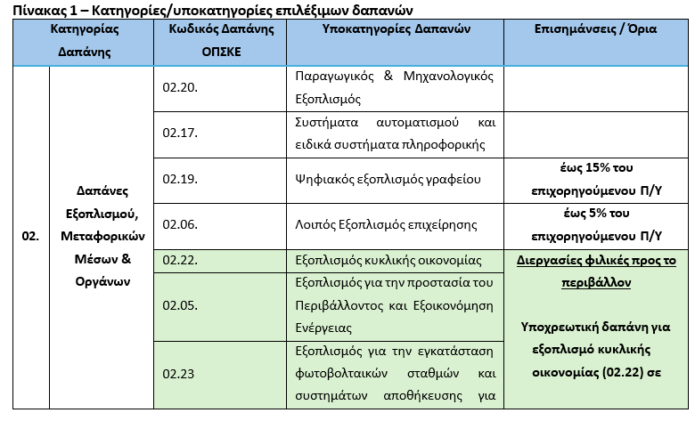
Επιλέξιμες Δαπάνες :
Ως ημερομηνία έναρξης επιλεξιμότητας δαπανών ορίζεται η ημερομηνία δημοσίευσης της πρόσκλησης της Δράσης.

Slide 9
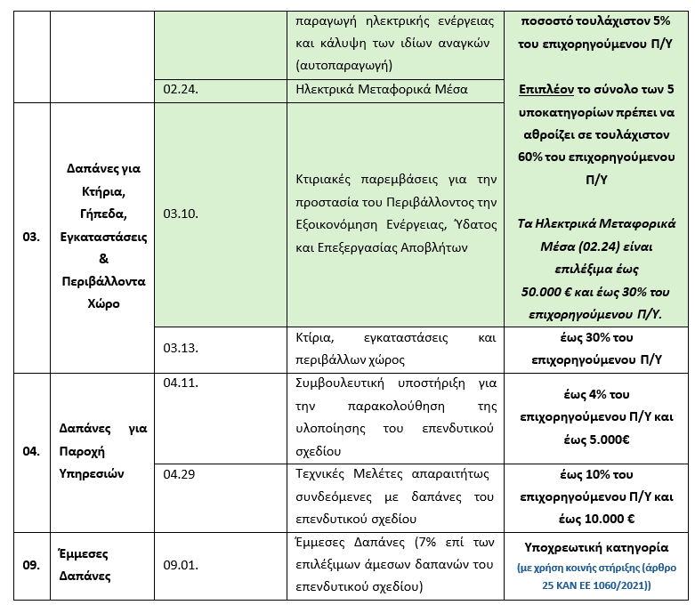


Slide 10
Διαδικασία Υποβολής και Παραλαβής Αίτησης Χρηματοδότησης (1)
Η αίτηση χρηματοδότησης υποβάλλεται υποχρεωτικά ηλεκτρονικά μέσω του Ολοκληρωμένου Πληροφοριακού Συστήματος Διαχείρισης Κρατικών Ενισχύσεων (ΟΠΣΚΕ) (https://app.opske.gr/ )και συνοδεύεται από όλα τα αναγκαία κατά περίπτωση δικαιολογητικά που προβλέπονται στο ΠΑΡΑΡΤΗΜΑ ΙΙ«ΔΙΚΑΙΟΛΟΓΗΤΙΚΑ ΥΠΟΒΟΛΗΣ / ΕΝΤΑΞΗΣ».. Αιτήσεις χρηματοδότησης στις οποίες δεν έχουν συμπληρωθεί όλα τα υποχρεωτικά προς συμπλήρωση πεδία του ΟΠΣΚΕ, δεν θα είναι δυνατό υποβληθούν και να προχωρήσουν στο επόμενο στάδιο.
Ο δικαιούχος πραγματοποιεί είσοδο στο ΟΠΣΚΕ με τους κωδικούς TaxisNet της επιχείρησης και ορίζει συντονιστή ΟΠΣΚΕ για την συγκεκριμένη δράση.
Ο συντονιστής ΟΠΣΚΕ, σε συνεργασία με το υπεύθυνο έργου και τον οικονομικό υπεύθυνο της επιχείρησης, διαχειρίζεται το σύνολο των απαιτούμενων ενεργειών της Πράξης από την έναρξη μέχρι και την Ολοκλήρωσή της, για λογαριασμό του δικαιούχου της Ενίσχυσης.
Κάθε αίτηση χρηματοδότησης, λαμβάνει ενάριθμο κωδικό κατά την αρχικοποίηση της υποβολής στο OΠΣΚE και με την εμπρόθεσμη ηλεκτρονική υποβολή της, λαμβάνει αυτόματα σχετική χρονοσήμανση στο ΟΠΣΚΕ (ημερομηνία και ώρα οριστικοποίησης).
Σημειώνεται ότι :
Επιτρέπεται η επανεπεξεργασία της οριστικοποιημένης ηλεκτρονικής αίτησης χρηματοδότησης της επιχείρησης από τον δυνητικό δικαιούχο, εντός της περιόδου έναρξης και λήξης της ηλεκτρονικής υποβολής των επενδυτικών σχεδίων στο Ολοκληρωμένο Πληροφοριακό Σύστημα Κρατικών Ενισχύσεων.
Τα δικαιολογητικά υποβολής/ένταξης υποβάλλονται στο ΟΠΣΚΕ ηλεκτρονικά, σε μορφή .pdf, .jpg, .png και μεγέθους έως 10 mb έκαστο. Συμπιεσμένα αρχεία δεν είναι αποδεκτά για λόγους ασφαλείας.

Slide 11
Διαδικασία Υποβολής και Παραλαβής Αίτησης Χρηματοδότησης (2)
ΠΡΟΣΟΧΗ:
Δεν προβλέπεται η αναζήτηση τυχόν ελλειπόντων δικαιολογητικών ή διευκρινίσεων. Ως εκ τούτου οποιαδήποτε έλλειψη δικαιολογητικού που δεν επιτρέπει την εξαγωγή ασφαλούς συμπεράσματος για την τήρηση των ειδικών προϋποθέσεων συμμετοχής στη δράση, χαρακτηρίζεται ως ουσιώδης και δύναται να καταστήσει την αίτηση ως απορριπτέα.
Η αίτηση χρηματοδότησης επέχει θέση υπεύθυνης δήλωσης του άρθρου 8 του ν.1599/1986 (ΦΕΚ Α΄75) για τα στοιχεία που αναφέρονται σε αυτήν. Η ανακρίβεια των στοιχείων που δηλώνονται στην αίτηση επισύρει τις προβλεπόμενες ποινικές και διοικητικές κυρώσεις. Συνεπώς, θα πρέπει να εμφανίζει ταυτότητα περιεχομένου με τα υποβαλλόμενα δικαιολογητικά. Διόρθωση ή τροποποίηση ή συμπλήρωση των αιτήσεων, συμπλήρωση τυχόν ελλειπόντων στοιχείων, έστω και συμπληρωματικών ή διευκρινιστικών, δεν επιτρέπεται μετά την ηλεκτρονική υποβολή της αίτησης και την έναρξη της επόμενης ενέργειας.
Στο Κεφάλαιο 8 της αναλυτικής πρόσκλησης της δράσης περιγράφεται αναλυτικά η διαδικασία υποβολής της αίτησης χρηματοδότησης. Τα απαιτούμενα δικαιολογητικά που επισυνάπτονται στο ΟΠΣΚΕ παρουσιάζονται στο Παράρτημα ΙΙ : ΔΙΚΑΙΟΛΟΓΗΤΙΚΑ ΥΠΟΒΟΛΗΣ/ΕΝΤΑΞΗΣ

Slide 12
Μεθοδολογία Αξιολόγησης - Κριτήρια Αξιολόγησης / Βαθμολόγησης
Η μεθοδολογία αξιολόγησης που θα εφαρμοστεί είναι η συγκριτική.
Η αξιολόγηση γίνεται σε δυο (2) στάδια :
Α Στάδιο : Κάθε πρόταση ανατίθεται σε ένα (1) αξιολογητή ο οποίος διενεργεί :
Έλεγχο πληρότητας των δικαιολογητικών και πλήρωσης των προϋποθέσεων συμμετοχής,
Έλεγχο επιλεξιμότητας δαπανών και το εύλογο του προϋπολογισμού,
Κάλυψη βαθμολογίας της αίτησης βάσει των βαθμολογούμενων κριτηρίων και
Επιβεβαιώνει την ορθότητα των δηλούμενων στην αίτηση χρηματοδότησης στοιχείων
Β Στάδιο : Διενεργείται από την Επιτροπή Αξιολόγησης. Η επιτροπή αξιολόγησης ελέγχει στο σύνολό της την κάθε αίτηση χρηματοδότησης και γνωμοδοτεί για τα κάτωθι:
την επιλεξιμότητα της αίτησης (τήρηση όρων και τυπικών προϋποθέσεων συμμετοχής),
τη βαθμολογία της αίτησης,
την κατηγοριοποίηση και τον χαρακτηρισμό των δαπανών,
το ύψος του επιλέξιμου/επιχορηγούμενου προϋπολογισμού και κατ’ επέκταση της αναλογούσας δημόσιας χρηματοδότησης.
.

Slide 13
Εντάξεις / Απορρίψεις / Ενστάσεις
Με βάση τα αποτελέσματα αξιολόγησης και αφού διενεργηθεί προενταξιακός έλεγχος από το ΟΠΣΚΕ και τυχόν άλλοι συμπληρωματικοί έλεγχοι, οριστικοποιούνται τα στοιχεία των αιτήσεων στο ΟΠΣΚΕ προκειμένου να αποτυπωθεί η τελική κατάσταση ανά πράξη , δηλαδή εγκεκριμένες, εγκεκριμένες μη επιχορηγούμενες, απορριφθείσες.
Ο ενδιαφερόμενος δύναται εντός ανατρεπτικής προθεσμίας δέκα (10) ημερών από την επομένη της κοινοποίησης της απόφασης ένταξης/απόρριψής του να υποβάλει διοικητική ένσταση (ενδικοφανή προσφυγή με την έννοια του άρθρου ν. 25 του ν. 2690/1999) αποκλειστικά μέσω του ΟΠΣΚΕ.

Slide 14
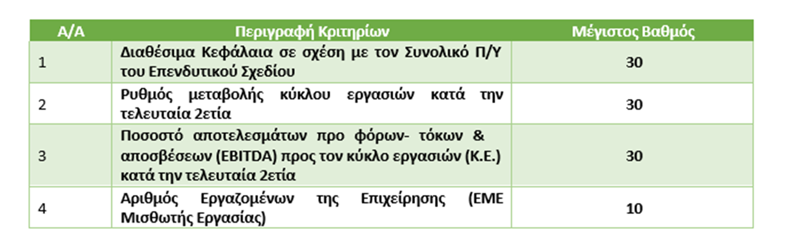
Βαθμολογούμενα κριτήρια

Slide 15
Υλοποίηση
Ο δικαιούχος της ενίσχυσης, κατά την διάρκεια υλοποίησης του επενδυτικού σχεδίου υποχρεούται στην υποβολή μέσω ΟΠΣΚΕ στοιχείων που αφορούν την πρόοδο υλοποίησης, ήτοι των Αιτημάτων Τροποποίησης και Επαλήθευσης.
Χορήγηση Προκαταβολής έως 40% της Δημόσιας Χρηματοδότησης μετά την απόφαση ένταξης με την προσκόμιση ισόποσης εγγυητικής επιστολής από αναγνωρισμένο προς τούτο ίδρυμα.
Υποβολή Αίτημα Ενδιάμεσης Επαλήθευσης – Πιστοποίησης δαπανών είναι δυνατόν να υποβληθούν μέχρι δυο (2) εφόσον έχει εκτελεστεί τουλάχιστον το 25% και όχι άνω του 80% του επιχορηγούμενου φυσικού και οικονομικού αντικειμένου (υλοποιημένες και εξοφλημένες δαπάνες).
Αίτημα Τελικής Επαλήθευσης – Πιστοποίησης μπορεί να υποβληθεί καθ’ όλη την διάρκεια υλοποίησης του έργου και το αργότερο εντός 60 ημερολογιακών ημερών μετά την τυπική ημερομηνία λήξης του έργου.
Στο Κεφάλαιο 11 της πρόσκλησης παρουσιάζεται αναλυτικά η διαδικασία υλοποίησης-Παρακολούθησης των Πράξεων και στο Παράρτημα VΙ παρουσιάζονται αναλυτικά οι Προϋποθέσεις Επιλεξιμότητας Δαπανών και τα Παραδοτέα Πιστοποίησης Φυσικού και Οικονομικού Αντικειμένου Ενεργειών και Επιλέξιμων Δαπανών.

Slide 16
Τροποποιήσεις
Τροποποιήσεις ήσσονος σημασίας (πραγματοποιείται με ευθύνη των δικαιούχων μέσω ΟΠΣΚΕ καθ’ όλη την διάρκεια του έργου χωρίς αριθμητικό περιορισμό και παράλληλα με ανοιχτές ενέργειες στο ΟΠΣΚΕ) :
Αλλαγή Νόμιμου Εκπροσώπου
Αλλαγή Υπευθύνου Έργου
Τροποποίηση / Μεταβολή Μετοχικής ή Εταιρικής Σύνθεσης
Τροποποίηση Χρηματοδοτικού σχήματος
Μεταβολή στοιχείων με διαλειτουργική ενημέρωση των πεδίων του ΟΠΣΚΕ (η ενημέρωση διενεργείται μέσω αυτοματοποιημένης διαδικασίας του ΟΠΣΚΕ):
Μεταβολή επωνυμίας ή/ και νομικής μορφής
Αλλαγή Έδρας δικαιούχου.
Τροποποιήσεις μείζονος σημασίας (δεν είναι δυνατόν να υποβληθούν παράλληλα με ανοιχτές ενέργειες στο ΟΠΣΚΕ) :
Τροποποίηση δικαιούχου λόγω αλλαγής ΑΦΜ
Τροποποίηση Φυσικού και Οικονομικού Αντικειμένου (Φ.Ο.Α.) έως δυο (2) εγκεκριμένα αιτήματα.
Τροποποίηση ΚΑΔ επένδυσης
Τροποποίηση τόπου εγκατάστασης της επένδυσης, αποκλειστικά εντός της Περιφέρειας Κρήτης και μόνο σε ειδικές και πλήρως τεκμηριωμένες περιπτώσεις
Παράταση Χρόνου Υλοποίησης Επενδυτικού Σχεδίου

Slide 17
Ολοκλήρωση – Παραλαβή | Προϋποθέσεις
Απαραίτητες προϋποθέσεις για την ολοκλήρωση και παραλαβή έργου είναι :
Το τελικό αίτημα επαλήθευσης - πιστοποίησης να έχει υποβληθεί εμπρόθεσμα.
Το έργο να κριθεί ολοκληρωμένο και λειτουργικό.
Το υλοποιηθέν και πιστοποιηθέν Φυσικό και Οικονομικό Αντικείμενο να είναι μεγαλύτερο ή ίσο των 30.000 ευρώ.
Η τήρηση των ειδικών όρων που προβλέπονται στην πρόσκληση της δράσης και στην απόφαση ένταξης της πράξης.
Η ύπαρξη κατάλληλου εγγράφου αδειοδότησης
Η ύπαρξη υποδομών ελαχιστοποίησης των εμποδίων πρόσβασης ατόμων με αναπηρία.
Η τήρηση των υποχρεώσεων που αναφέρονται στην Ενότητα 14.1. «ΥΠΟΧΡΕΩΣΕΙΣ ΔΙΚΑΙΟΥΧΩΝ ΚΑΤΑ ΤΗΝ ΥΛΟΠΟΙΗΣΗ ΤΗΣ ΠΡΑΞΗΣ»

Slide 18
Μακροχρόνιες Υποχρεώσεις
Ο δικαιούχος υποχρεούται για τρία (3) έτη μετά από την τελική πληρωμή της δημόσιας χρηματοδότησης :
να μην προβεί σε παύση ή μεταφορά της παραγωγικής δραστηριότητας της ενισχυθείσας επένδυσης εκτός της Περιφέρειας Κρήτης, εντός της οποίας χορηγήθηκε η ενίσχυση.
να μην προβεί σε αλλαγή του ιδιοκτησιακού καθεστώτος στοιχείου της επένδυσης, η οποία να παρέχει σε μια επιχείρηση αδικαιολόγητο πλεονέκτημα.
να μην προβεί σε ουσιαστική μεταβολή που επηρεάζει τη φύση, τους στόχους ή την εφαρμογή των όρων που θα μπορούσαν να υπονομεύσουν τους αρχικούς στόχους χορήγησης της χρηματοδότησης.
να μην μεταβιβάσει για οποιοδήποτε λόγο πάγια περιουσιακά στοιχεία που έχουν ενισχυθεί, εκτός εάν αυτά αντικατασταθούν από άλλα κυριότητας του φορέα, ανάλογης αξίας και τουλάχιστον ισοδυνάμου αποτελέσματος, που ανταποκρίνονται στην εξυπηρέτηση των στόχων της επένδυσης, (απαιτείται ενημέρωση του ΕΦ).
να λειτουργεί πραγματικά

Slide 19
Προβολή, Διαφάνεια και Επικοινωνία
Αναλυτικές οδηγίες για τις υποχρεώσεις των δικαιούχων των έργων ως προς την προβολή, διαφάνεια, επικοινωνία του ΕΣΠΑ 2021-2027, όπως αυτές προκύπτουν από τον Κανονισμό (ΕΕ) 2021/1060, μπορείτε να βρείτε στον Οδηγό Επικοινωνίας ΕΣΠΑ 2021-2027:
https://www.espa.gr/el/Pages/Communication_Guide.aspx

Slide 20
Πληροφορίες - Δημοσιότητα:
Η Αναλυτική Πρόσκληση της Δράσης (καθώς και το σύνολο των Παραρτημάτων που την συνοδεύουν) και το λοιπό πληροφοριακό υλικό, είναι αναρτημένα στις ιστοσελίδες της ΕΥΔ Προγράμματος «ΚΡΗΤΗ» https://www.pepkritis.gr/, του ΕΣΠΑ www.espa.gr, του ΕΦΕΠΑΕ www.efepae.gr, της Εταιρείας Στήριξης & Ανάπτυξης των Επιχειρήσεων Κρήτης (Αναπτυξιακή Κρήτης) https://ank.gr/.
Για περαιτέρω πληροφορίες οι ενδιαφερόμενοι μπορούν να απευθύνονται στην περιφερειακή μονάδα του ΕΦΕΠΑΕ / ΑΝΑΠΤΥΞΙΑΚΗ ΚΡΗΤΗΣ Γιαμαλάκη 50 & Σοφοκλή Βενιζέλου Iraklion Center κτίριο Β΄ - 2ος όροφος Τ.Κ. 712 02 ΗΡΑΚΛΕΙΟ τηλ. 2810 302400, E-mail: info@ank.gr .
Η παρουσίαση έχει καθαρά ενημερωτικό χαρακτήρα και δεν υποκαθιστά σε καμία περίπτωση την αναλυτική πρόσκληση και το συνοδευτικό υλικό της δράσης όπως ισχύουν.

Slide 21

ΕΥΔ Προγράμματος «Κρήτη»

